Slide 1
자바 개요
[ 단원 01 ]
동양미래대학교
컴퓨터정보공학과 강 환수 교수

Slide 2
1. 자바 소개

Slide 3
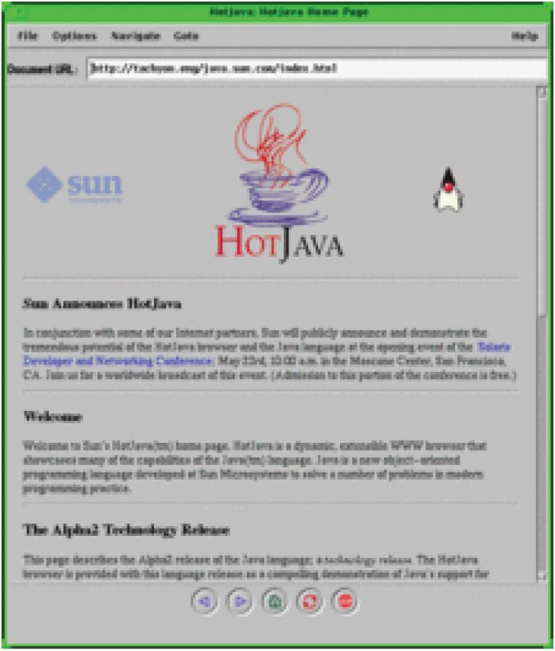
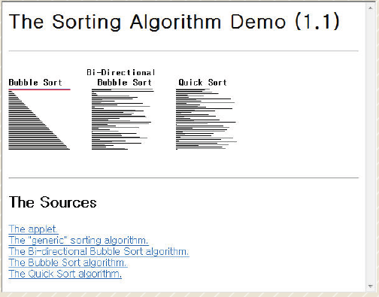
자바 소개
Section 1 자바 소개 p2
1995년에 발표된 객체지향 프로그래밍 언어
JDK(Java Development Kit)
자바 개발 도구
HotJava
애플릿을 실행할 수 있는 전용 인터넷 브라우저

Slide 4
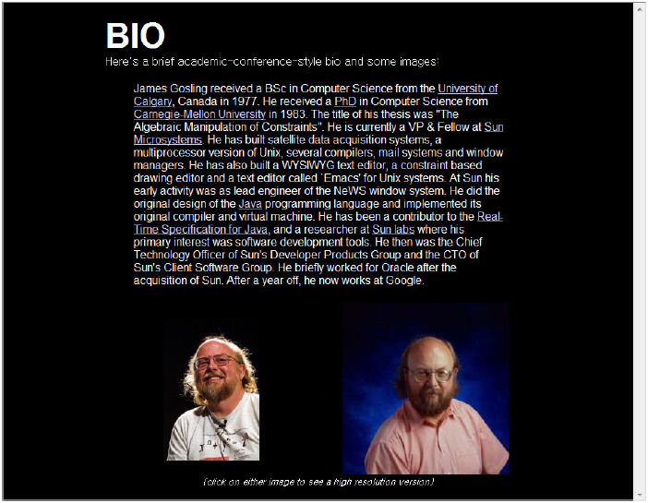
자바의 역사
Section 1 자바 소개
Green Project
선 마이크로시스템즈 사 는 1990년 초 양방향 TV를 만드는 제어박스의 개발 프로젝트
초기에는 객체지향 언어로 C++ 언어를 이용
C++의 부족으로 오크(Oak, 떡갈나무)라는 언어를 직접 개발
Java
제임스 고슬링(James Gosling) 개발
자바는 인터넷 이용에 적합하도록 만들어져 현재까지 여러 분야에 사용되는 프로그래밍 언어로 발전
2009년 선 마이크로시스템즈 사는 오라클(Oracle)에 합병

Slide 5
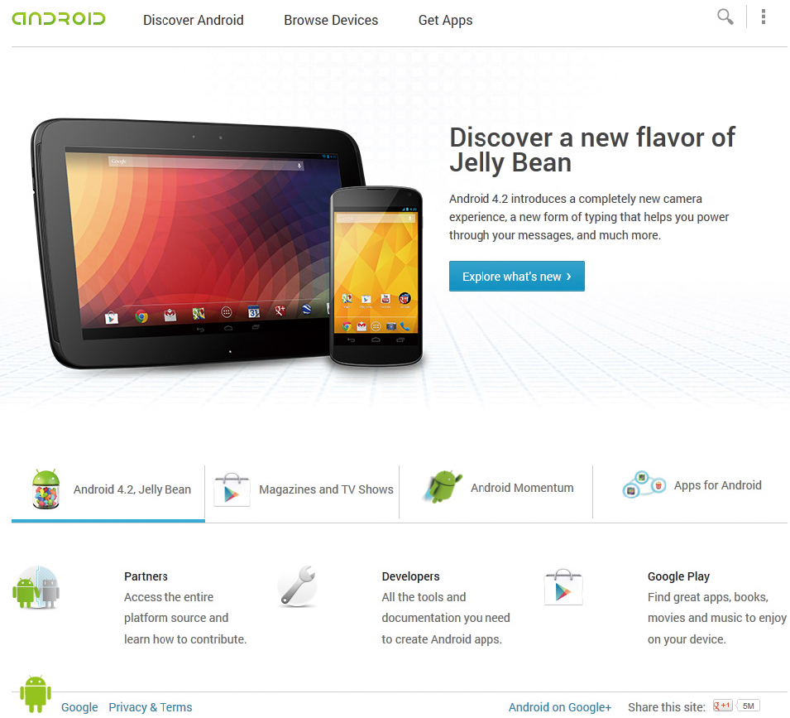
안드로이드 앱 개발 언어 자바
Section 1 자바 소개
안드로이드
구글(google)에서 2007년 발표한 모바일 운영체제
안드로이드 앱
자바는 안드로이드 응용 프로그램의 대표적인 개발 언어

Slide 6
2. 자바 프로그램과 환경

Slide 7
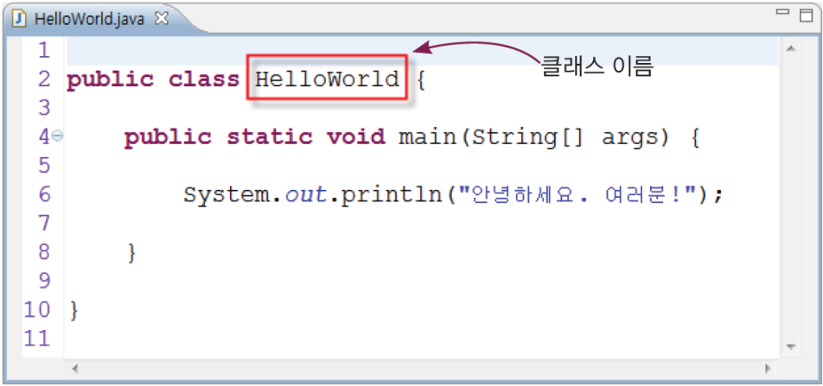
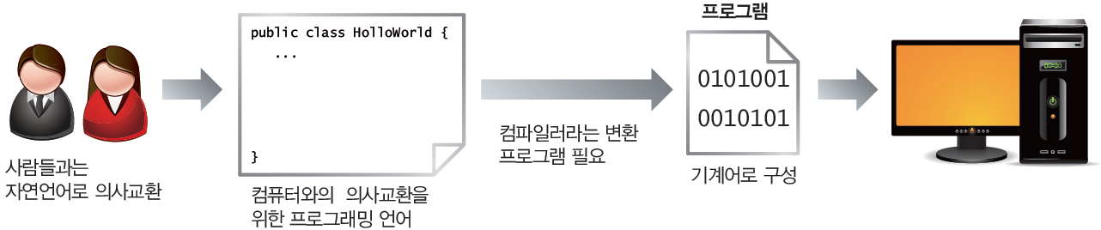
자바 프로그래밍
Section 2 자바 프로그램과 환경 p6
자바 소스
확장자는 java, HelloWorld.java와 같으며 대소문자를 구분
소스에서 public 인 클래스 이름과 동일
다음 소스 파일은 반드시 HelloWorld.java
컴파일러

Slide 8
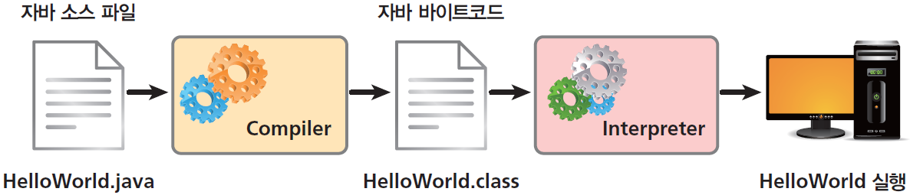
바이트코드와 실행
Section 2 자바 프로그램과 환경
바이트코드
자바 소스를 컴파일하면
바이트코드(bytecode) 생성
바이트코드의 확장자는 class
플랫폼에 독립적인 명령어로 구성 된 이진 파일(binary file)
자바 플랫폼에서 인터프리터(interpreter)에 의해 실행 되는 파일
플랫폼에 독립적으로 자바 플랫폼이 설치된 여러 플랫폼에서 실행

Slide 9
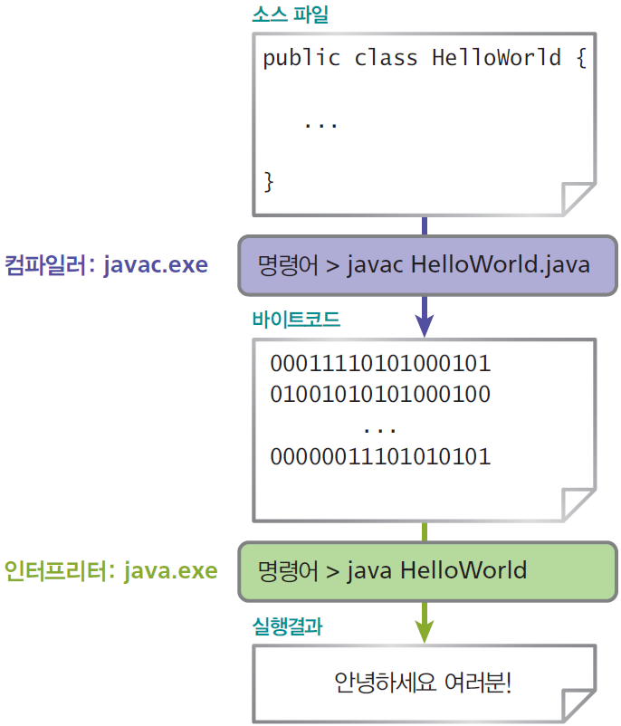
컴파일과 실행
Section 2 자바 프로그램과 환경
컴파일과 실행
명령어 javac 자바소스파일
명령어 java 클래스이름

Slide 10
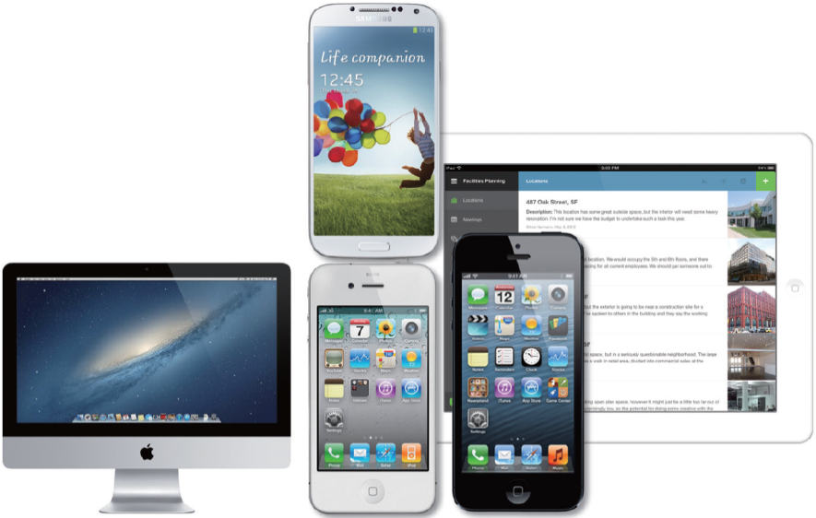
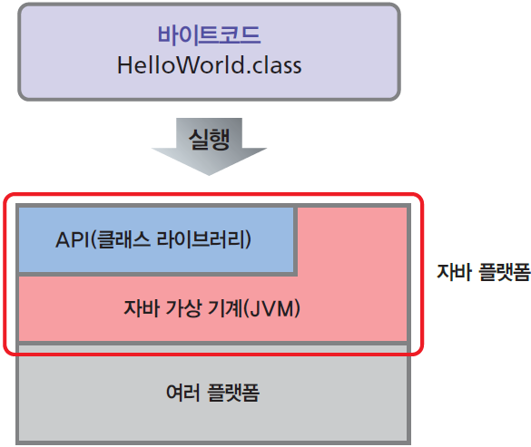
자바 플랫폼과 자바 가상 기계
Section 2 자바 프로그램과 환경
플랫폼
각종 프로그램이 실행되는 하드웨어와 소프트웨어로 구성된 실행 환경
자바 플랫폼
자바 가상 기계(JVM: Java Virtual Machine)와 자바 응용 프로그래밍 인터페이스(Java API: Application Programming Interface)로 구성
자바 가상 기계
CPU와 같이 실행할 명령어 집합을 갖는 소프트웨어로 제작된 가상의 기계

Slide 11
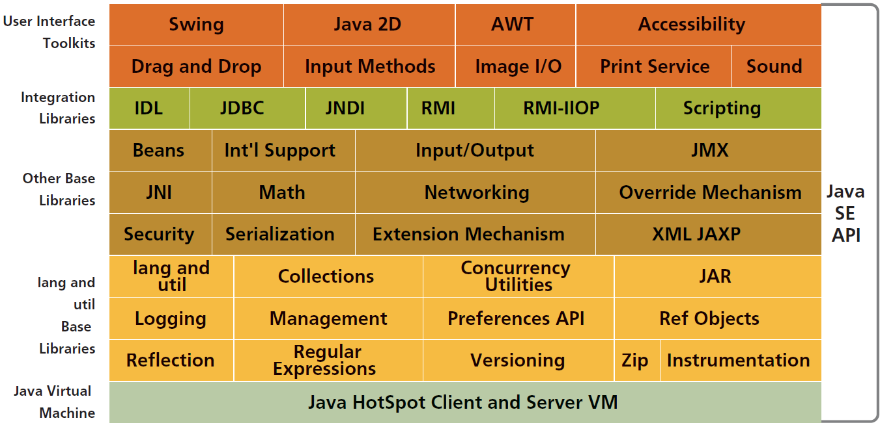
자바 API
Section 2 자바 프로그램과 환경
자바 API
자바 프로그램을 실행하기 위한 각종 클래스 라이브러리

Slide 12
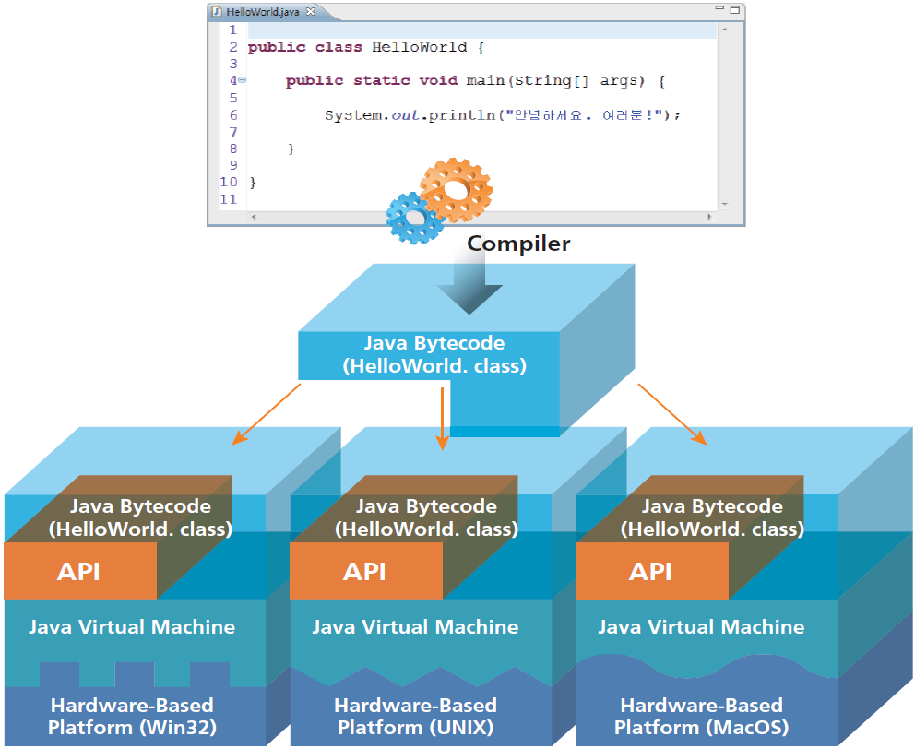
플랫폼에 독립적
Section 2 자바 프로그램과 환경
자바 가상 기계에서 실행되는 자바 바이트코드는 플랫폼에 독립적
“Write Once, Run Anywhere!”

Slide 13
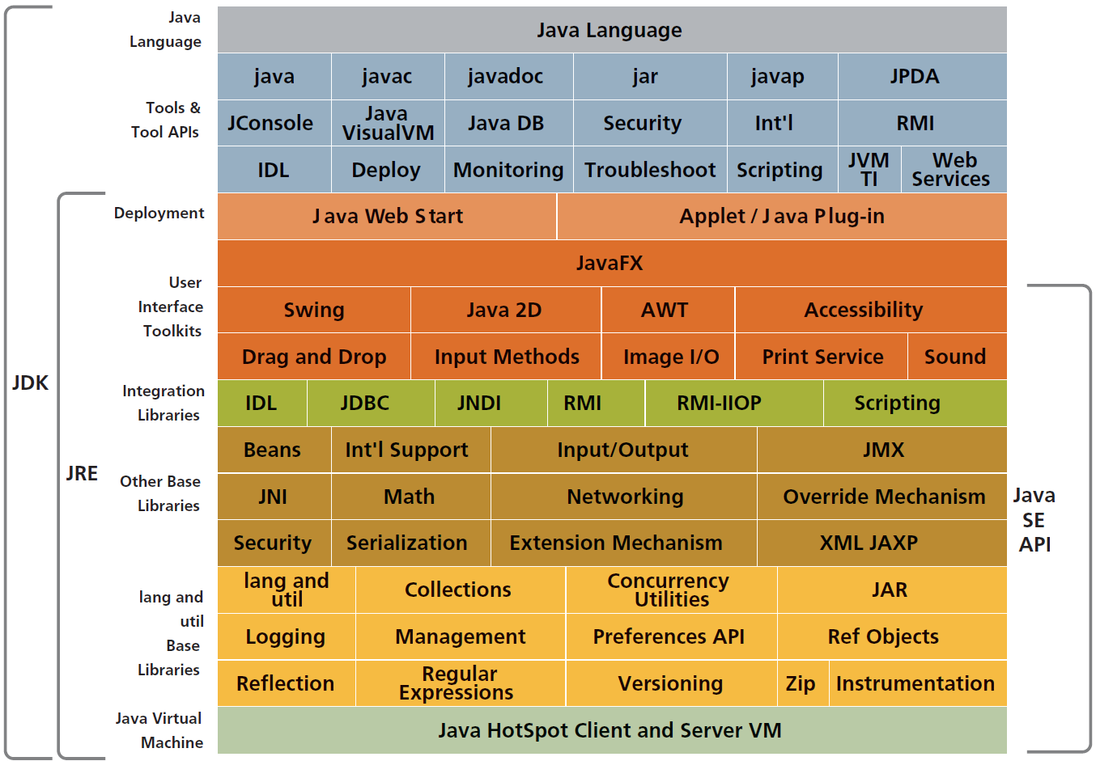
자바 개발 환경
Section 2 자바 프로그램과 환경
JRE(Java Runtime Environment)
자바 실행 환경
자바 API와 자바 가상 기계
그리고 자바 프로그램을 실행하기 위한 여러 콤포넌트(component)로 구성
JDK(Java Development Kit)
자바 언어를 이용하여 프로그램을 개발하기 위한 최소한의 환경

Slide 14
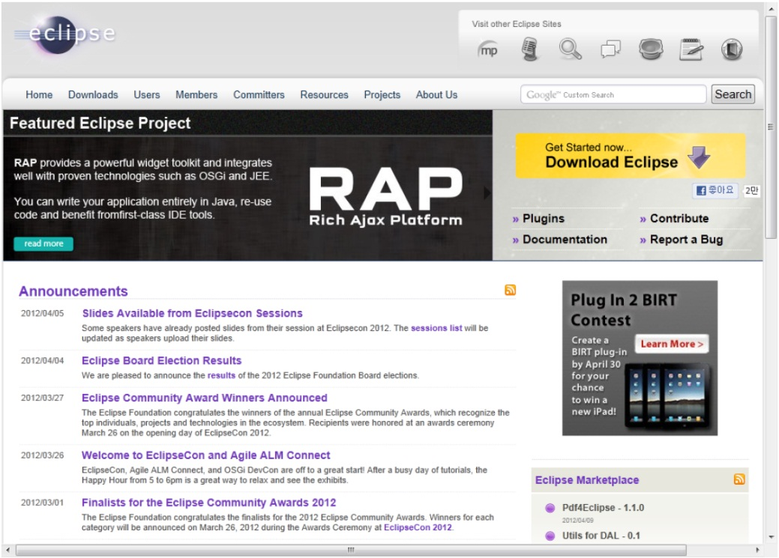
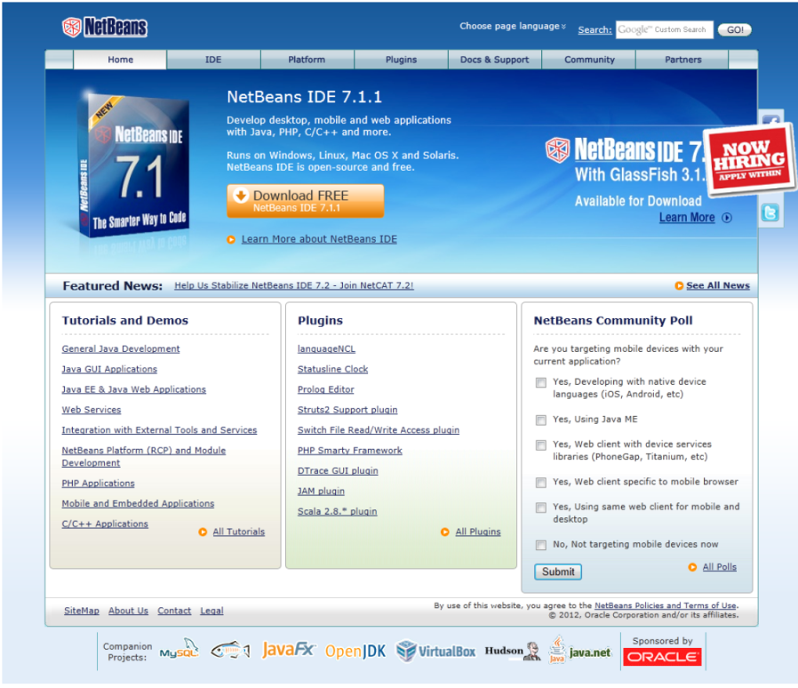
자바 통합 개발 환경
Section 2 자바 프로그램과 환경
IDE(Integrated Development Environments)
프로그램 개발에 필요한 컴파일러(compiler), 디버거(debugger), 링커(linker), 에디터(editor) 등을 통합적으로 제공하는 개발 환경
대표적인 자바 통합개발환경
이클립스와 넷빈

Slide 15
3. 자바 개발 환경 설치

Slide 16
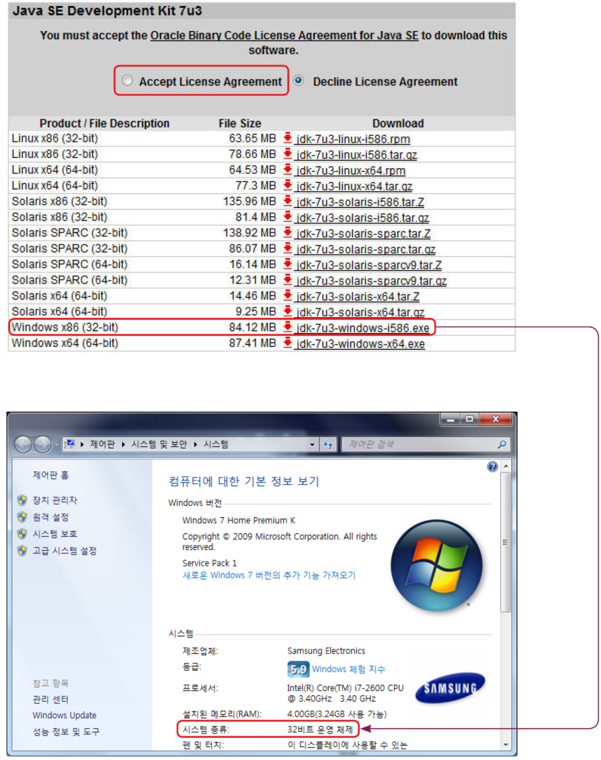
Java SE 설치
Section 3 자바 개발 환경 설치 p12
JDK 설치
리눅스(Linux), 솔라리스(Solaris), 윈도우(Windows) 기반의 다양한 제품 중에서 설치하려는 플랫폼 에 적합한 JDK 버전 설치
구체적인 설치는 책 참조

Slide 17
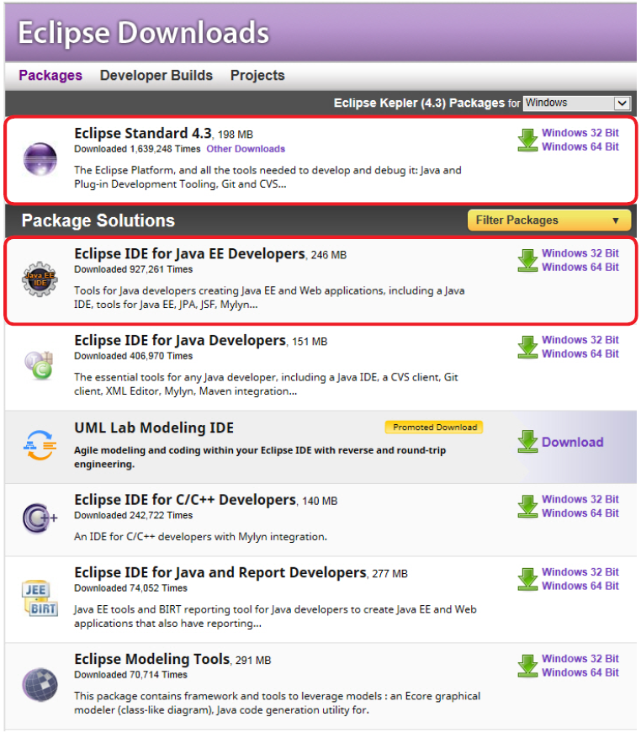
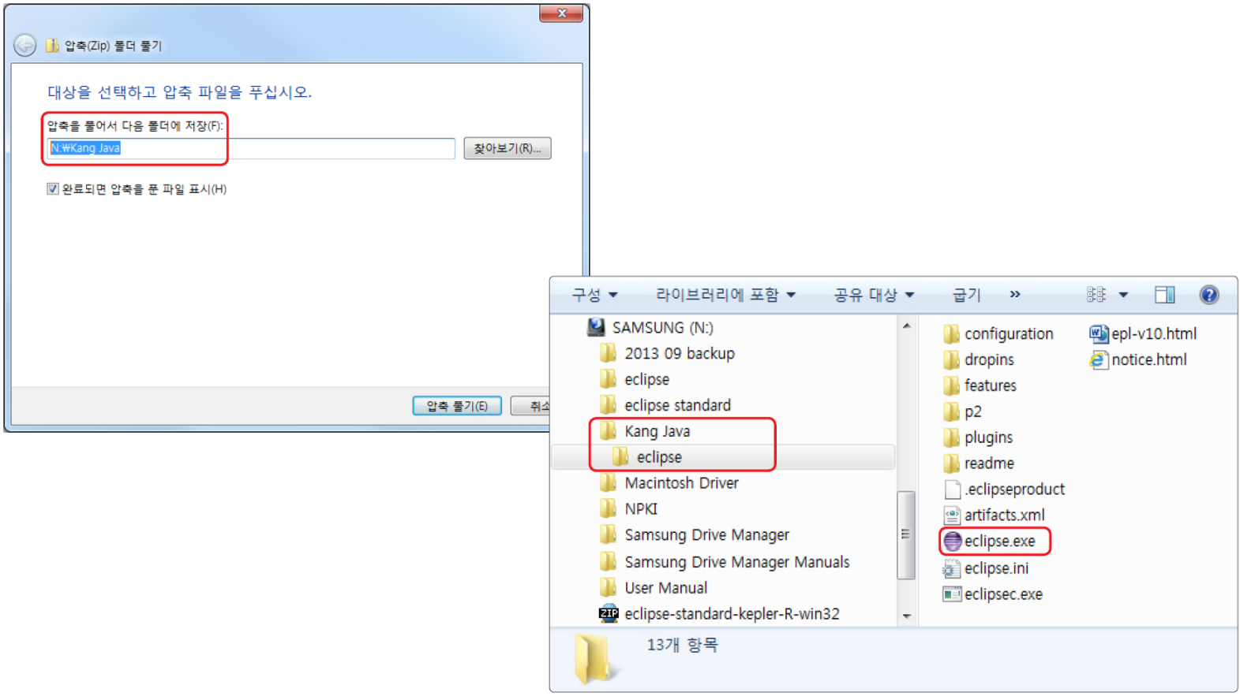
이클립스 설치
Section 3 자바 개발 환경 설치
내려받기
Eclipse IDE for Java Developers
압축을 풀어 설치

Slide 18
4. 자바 개발 과정

Slide 19
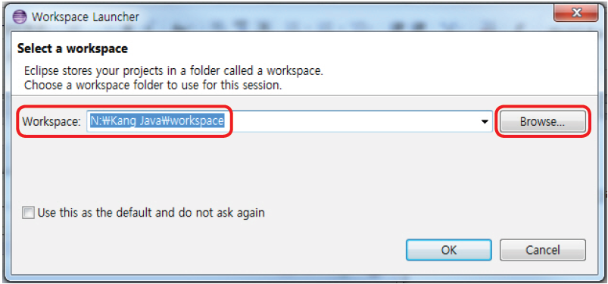
자바개발과 작업공간
Section 4 자바 개발 과정 p18
개발과정
① 작업공간(workspace) 지정
② 자바 프로젝트(Java Project) 생성
③ 자바 클래스(Java Class) 생성
④ 소스 작성
⑤ 자바 응용 프로그램 실행
작업공간(workspace)
프로그램 개발 과정에서 생성되는 여러 파일이 저장되는 장소

Slide 20
첫 자바 소스
Section 4 자바 개발 과정
HelloJava.java
다음 주의
대소문자
큰따옴표 “ “
.
;
public class HelloJava {
/**
* @param args
*/
public static void main(String[] args) {
// TODO Auto-generated method stub
System.out.println("자바의 첫 프로그램입니다.");
}
}

Slide 21
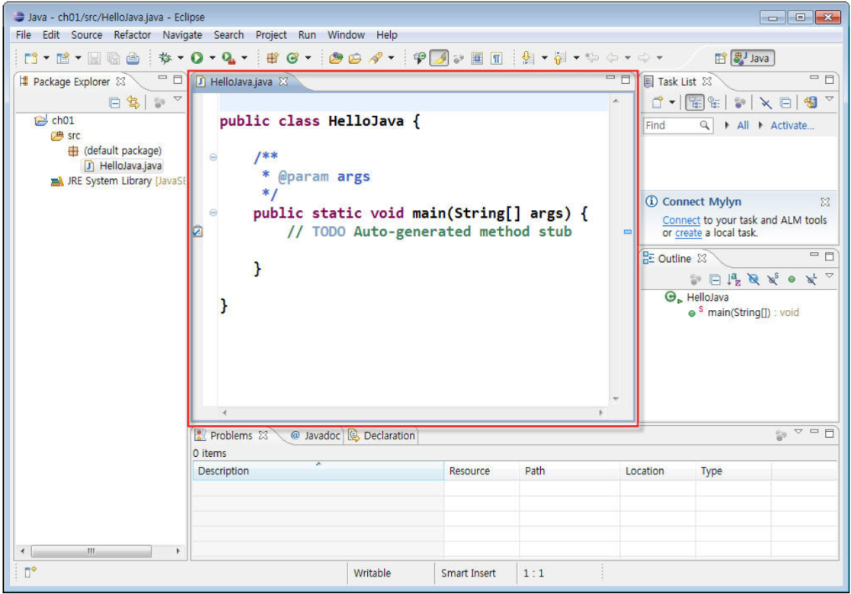
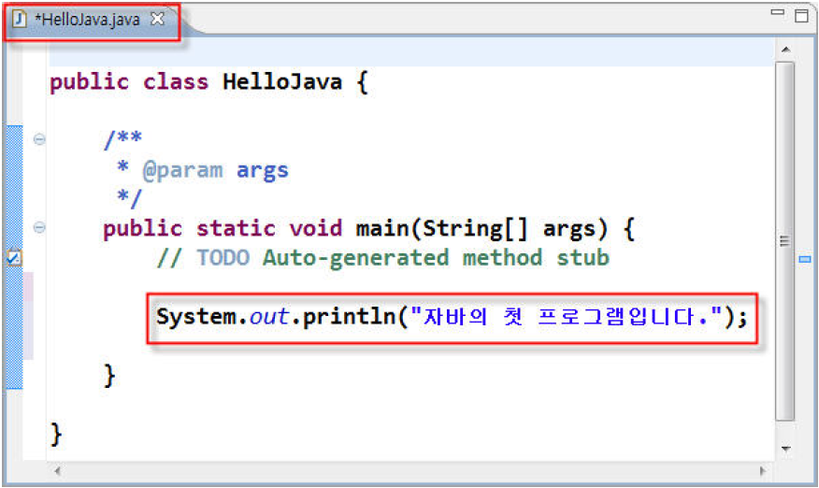
첫 자바 소스 화면
Section 4 자바 개발 과정
클래스 HelloJava
자동 생성에서 코딩

Slide 22
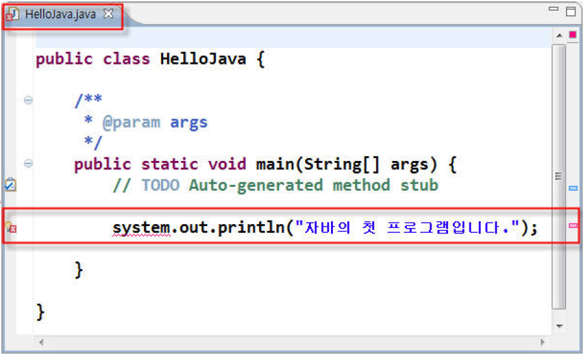
프로그램 오류
Section 4 자바 개발 과정
다음은 흔히 발생하는 오류이니 주의
① 괄호나 중괄호 또는 큰따옴표 등이 빠지면 오류가 발생
② 키워드 static void 등이 잘못 입력되거나 빠지면 오류가 발생
③ String 또는 System 등에서 S를 소문자로 잘못 입력한 경우 오류가 발생
④ 문장 뒤에 세미콜론 ;이 빠진 경우 오류가 발생
⑤ public class에서 순서가 바뀌어도 오류가 발생

Slide 23
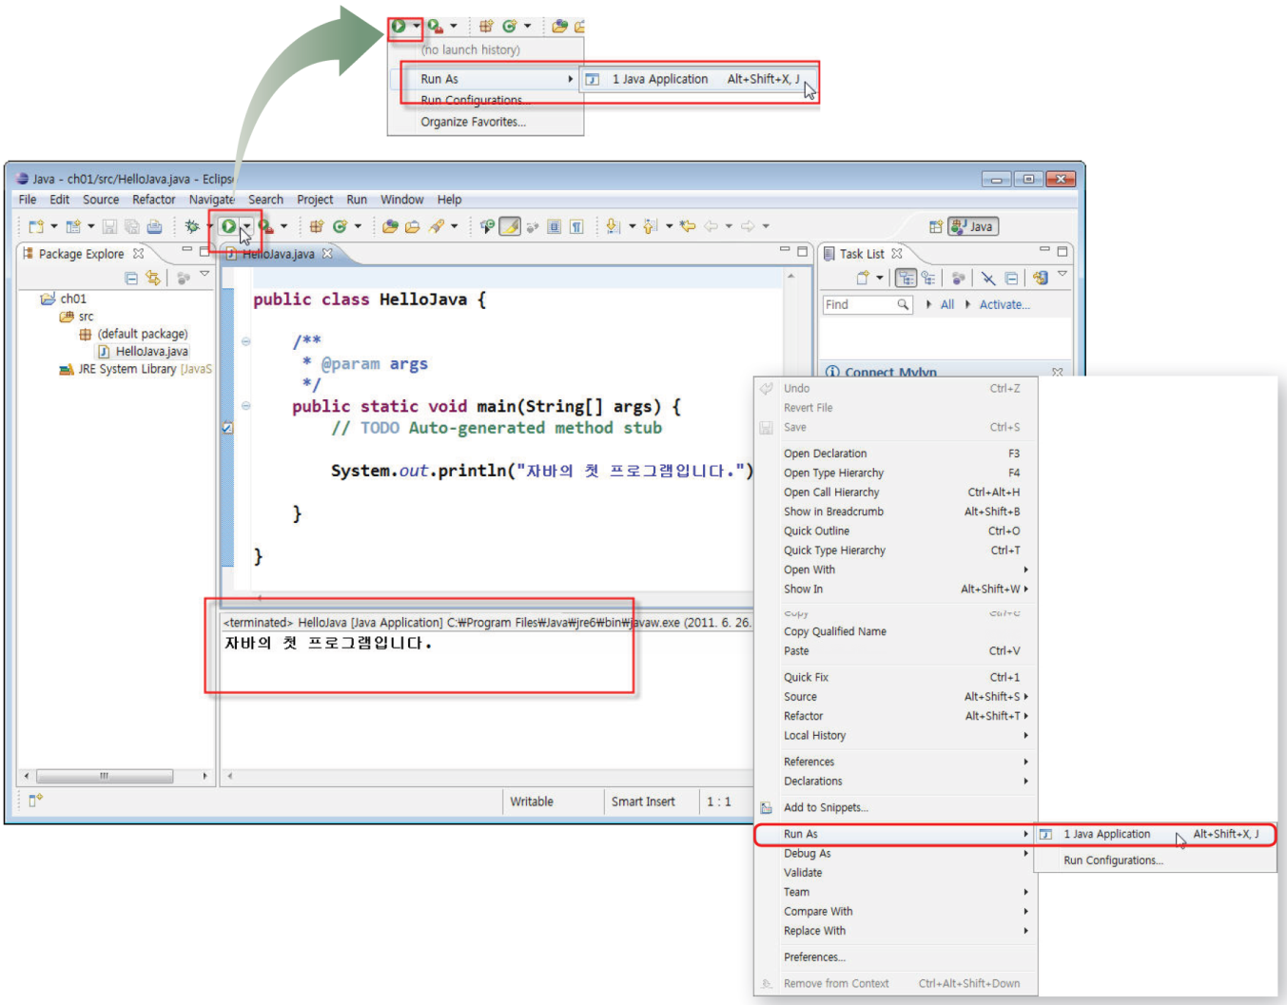
자바 프로그램 실행
Section 4 자바 개발 과정
메뉴 [Run/Run As/Java Application]을 선택
소스에서 마우스의 오른쪽 버튼으로도 선택
화살표 모양을 아이콘을 펼쳐 [Run As/Java Application]을 선택
단축 키 [ctrl]+[F11]으로도 가능
[Console] 뷰에서 실행 결과를 확인

